Slide 1
Informe de actividades del mes de diciembre
Participación Ciudadana

Slide 2
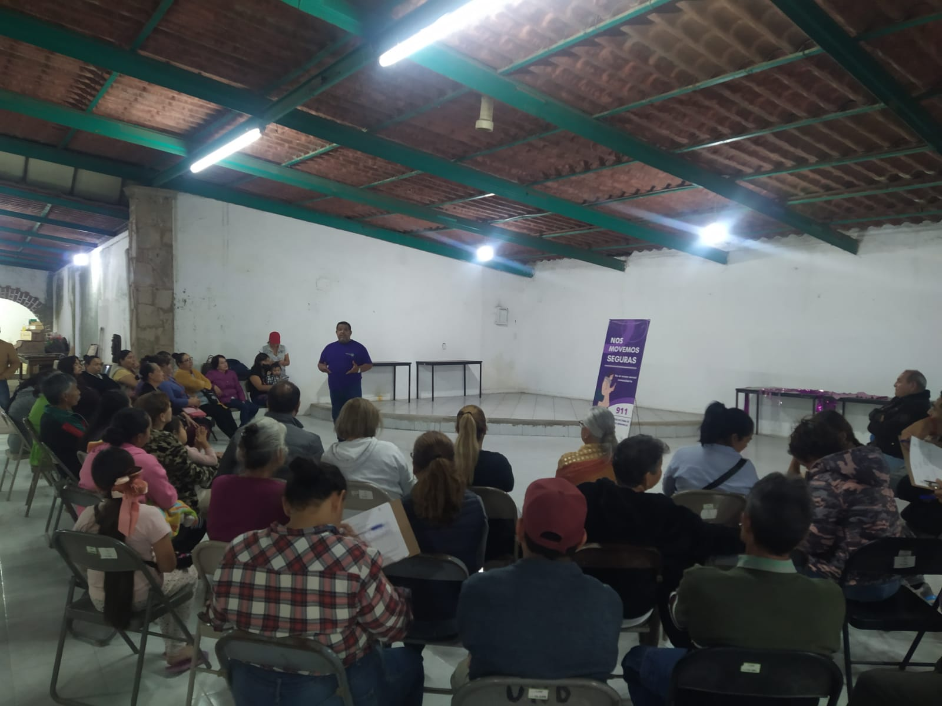
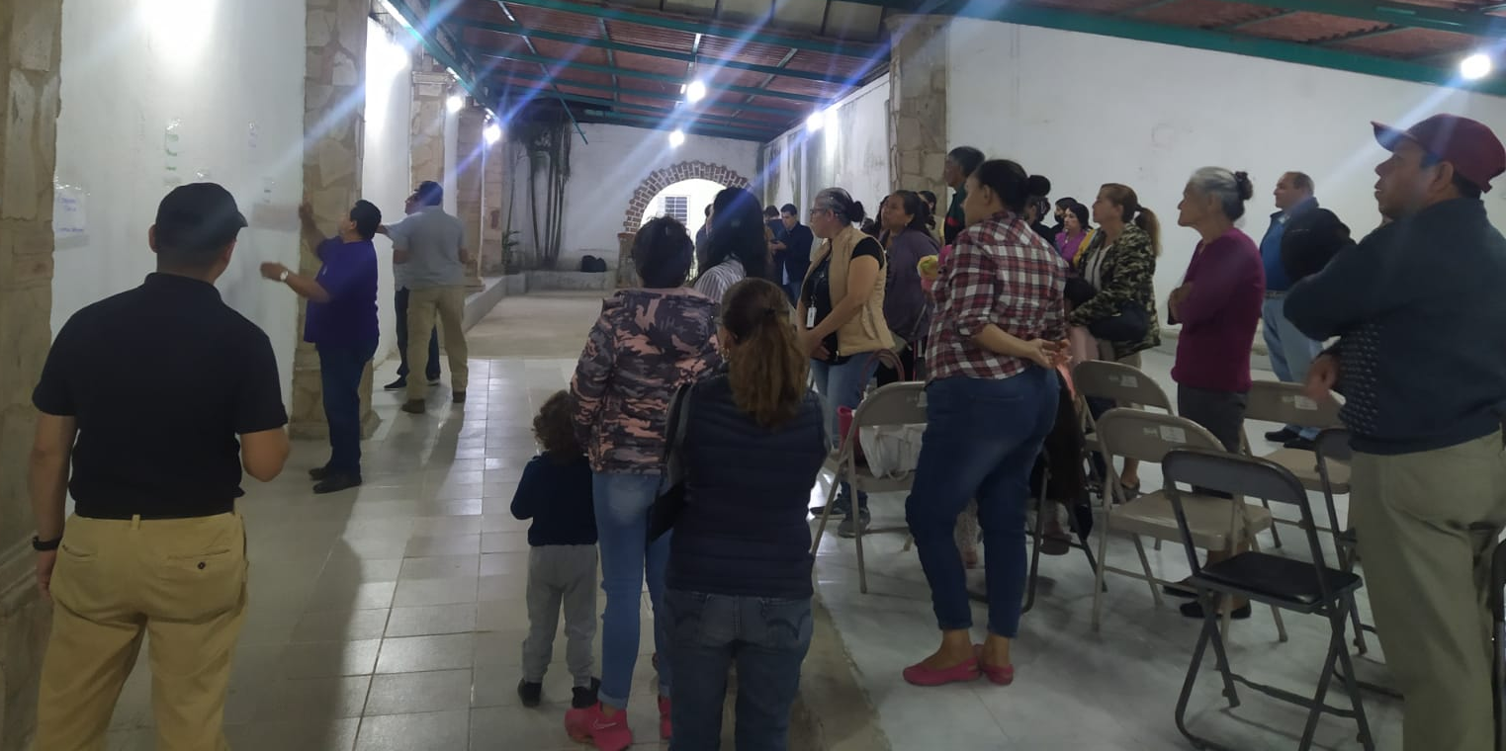
El día 6 de diciembre se convoco la ultima Asamblea del año en curso en las Pintitas. Acompañándonos la dirección de Prevención Social Contra la Violencia y la Delincuencia.

Slide 3
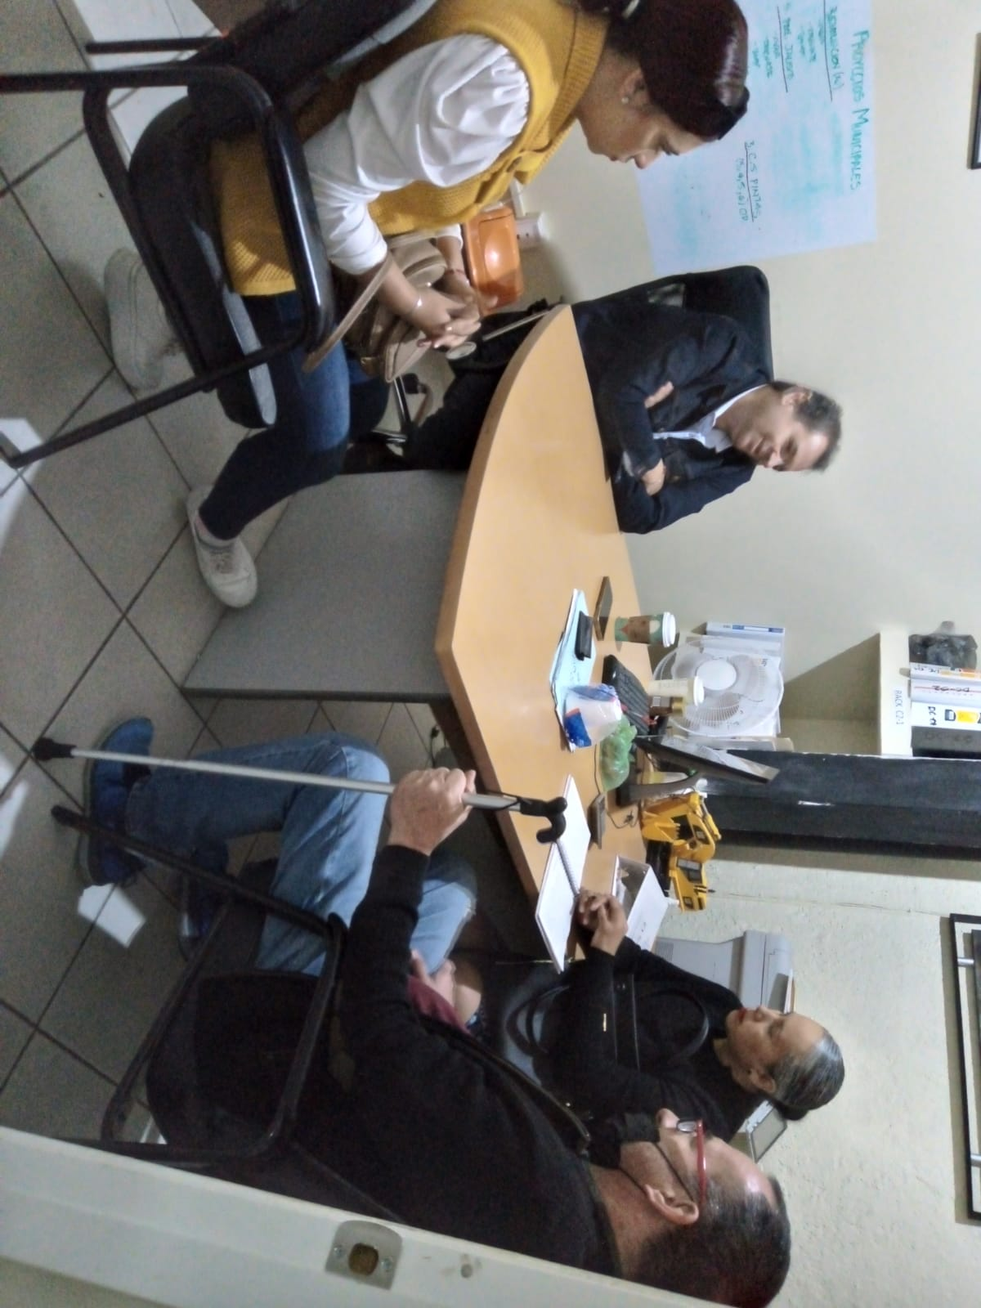
La dirección de Participación Ciudadana tuvo una reunión con Obras Publicas el día 9 de diciembre con ciudadanos de San José del castillo. Con motivos de información para realizar una obra en la colonia ya antes mencionada.

Slide 4
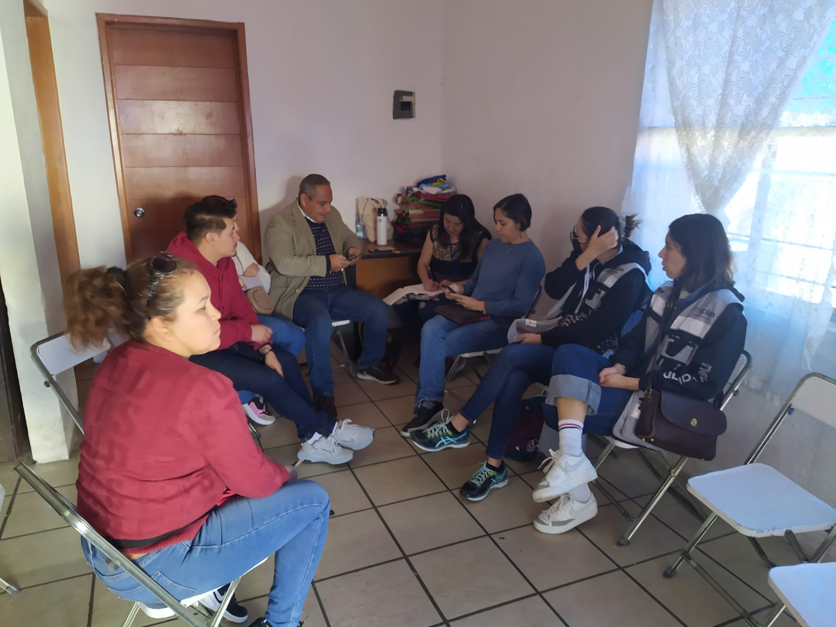
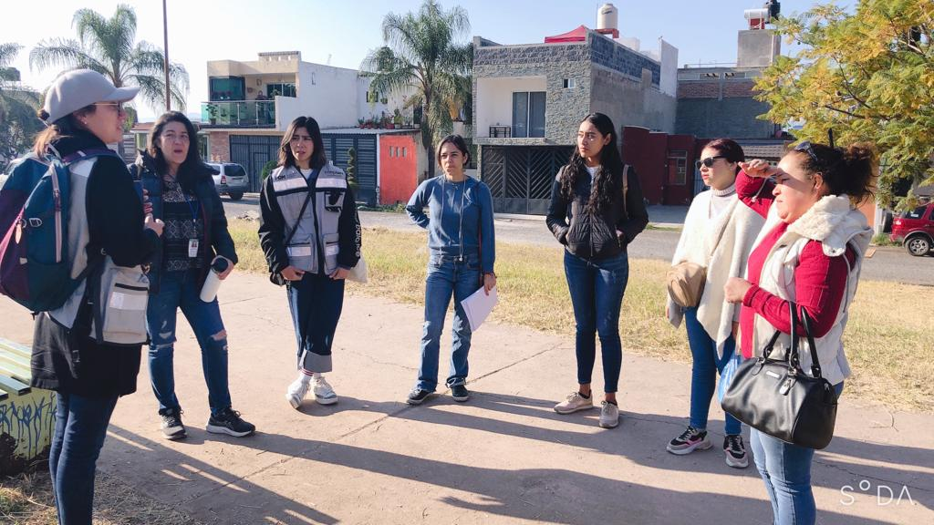
Lunes 12 de diciembre del presente año tuvimos una reunión en parques del castillo con IMEPLAN y la Agente Municipal, con motivo de la recuperación de un área verde.

Slide 5
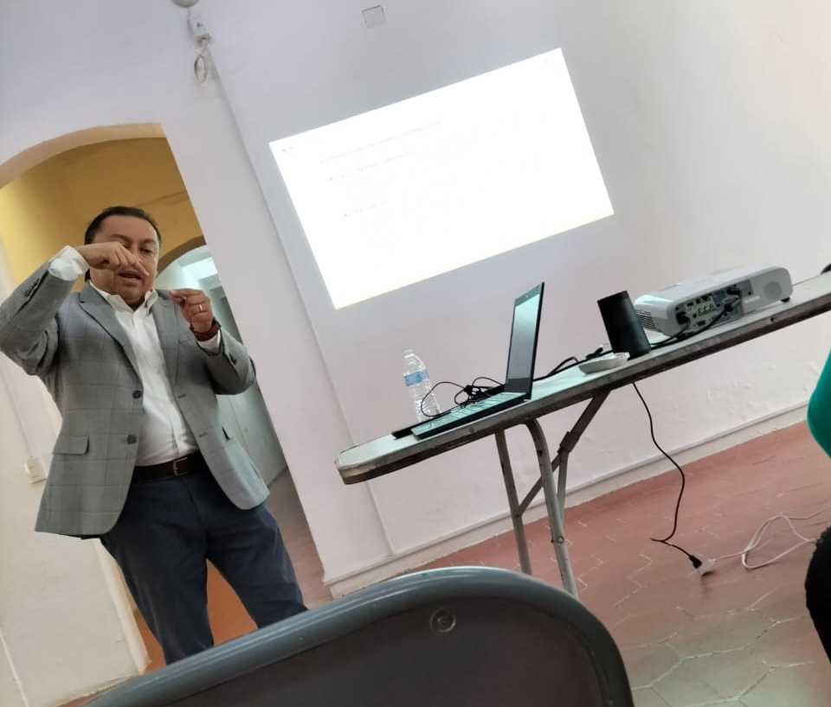
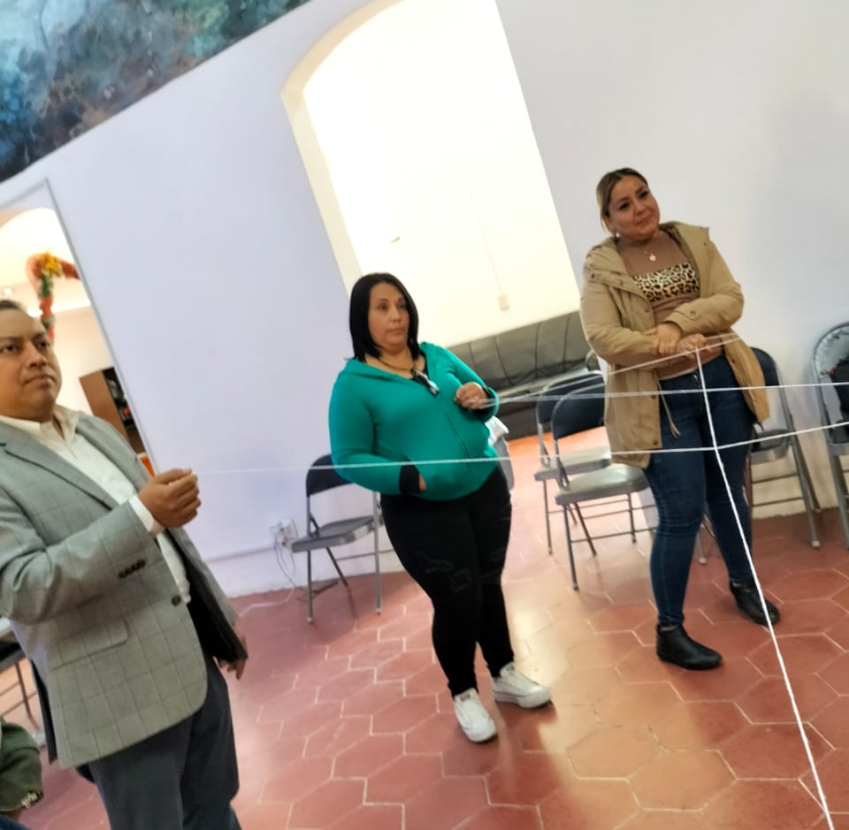
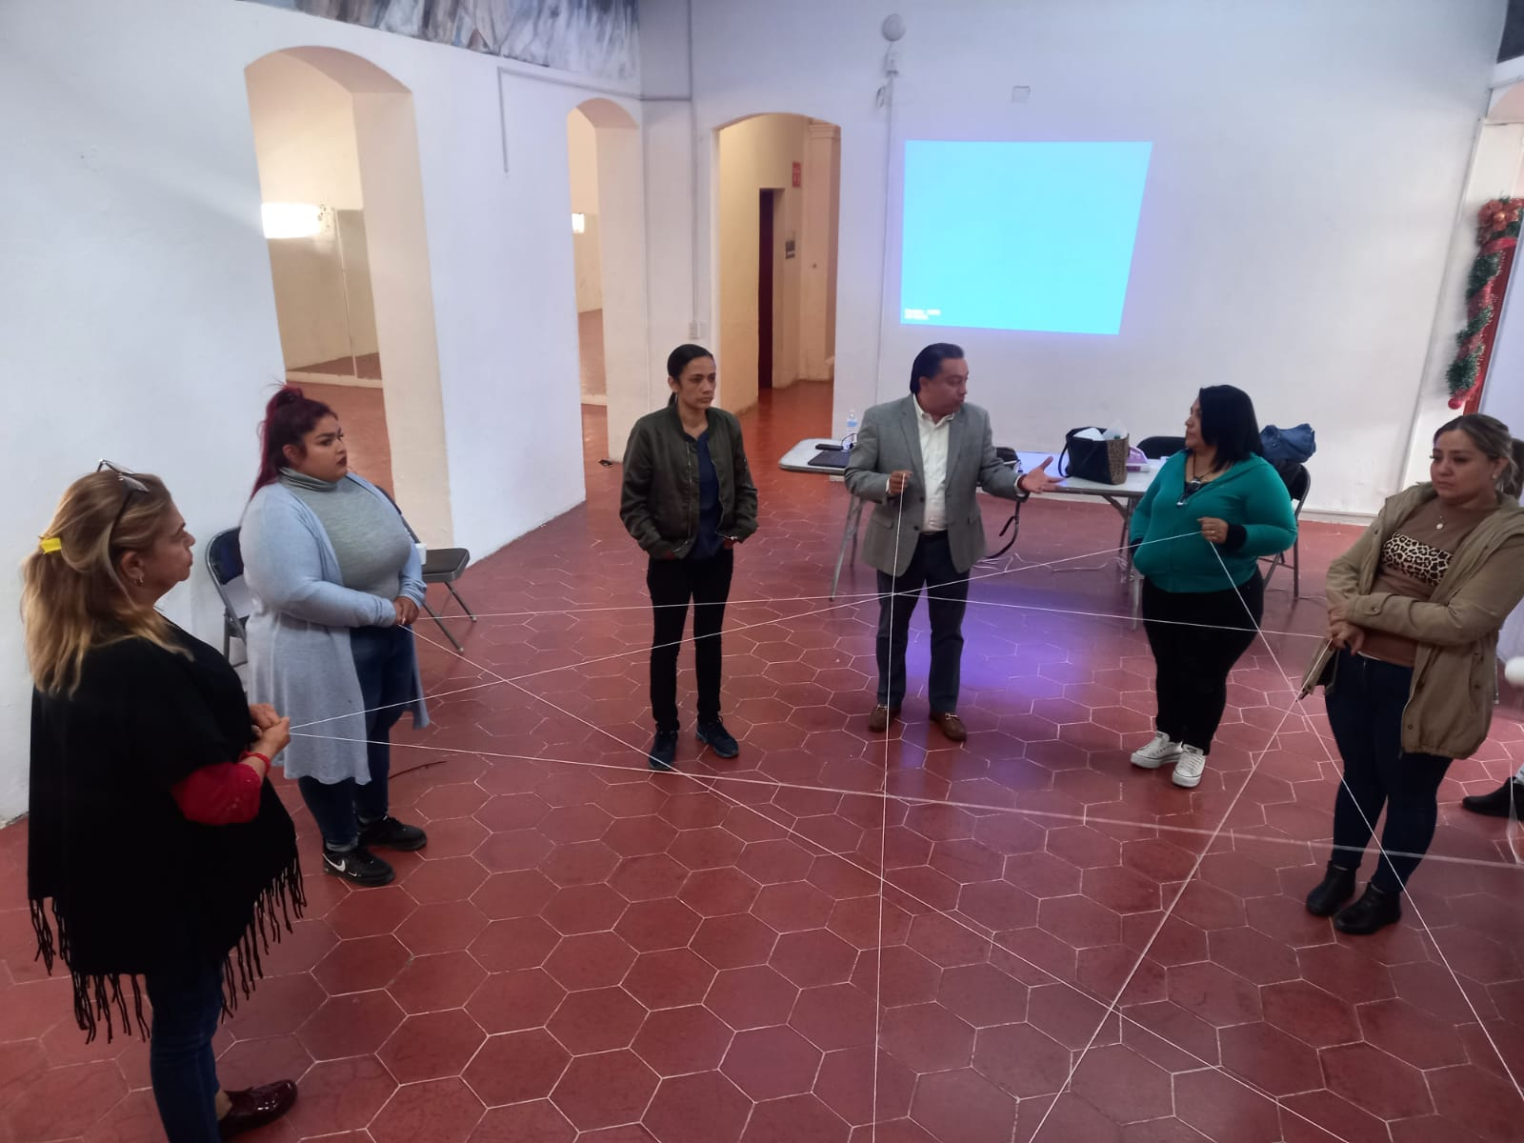
El día 13 de diciembre el personal del Participación Ciudadana asistió a una capacitación en Casa de la Cultura el cual fue convocado por el Instituto de la Mujer, llevando como nombre MUCPAZ el tema principal fue sobre el empoderamiento de la mujer, dependencia económica, derechos humanos.

Slide 6
28 de diciembre tuvimos la ultima mesa de trabajo del año con Prevención Social Contra la Violencia y la Delincuencia, estando presente diferentes áreas del H.Ayuntamiento como: El Coordinador de Servicios Municipales, Protección Civil, Desarrollo Económico.

